Slide 1

SELAMAT DATANG
Bahasa Indonesia
Keterampilan Menulis Untuk Mahasiswa

Slide 2
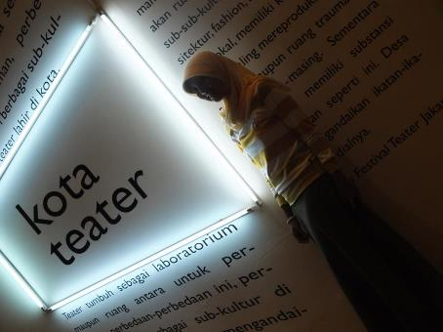
DESY LISTYANINGRUM, M.Hum.
(DESY)
desylingupi.dl@gmail.com
@listyaningrumdesy
082299272721

Slide 3

Mata Kuliah Bahasa Indonesia
Kode Mata Kuliah : GNR 101
Semester/Tahun Ajaran : I 2018/2019
Jumlah SKS : 2 SKS
Waktu Pertemuan : 100 menit
Dosen Pengampu : Desy Listyaningrum, M.Hum.

Slide 4
Deskripsi Mata Kuliah Bahasa Indonesia
Meningkatkan keterampilan menulis
Melatih keterampilan menuangkan gagasan ke dalam bentuk tulisan
    Deskripsi
    Narasi
    Eksposisi
    Argumentasi
    Artikel Ilmiah
    Artikel Ilmiah Populer
Menulis sesuai isu-isu urban studies yang ada dalam program studi masing-masing

Slide 5

Sistem Penilaian
Tugas Kelompok : 5%
Sikap dan Perilaku : 5%
Kehadiran : 10%
Menulis (7 kali) : 30%
UTS : 20%
UAS : 30%
A =90 - 100
A- = 80 - 89
B+ = 75 - 79
B = 70 - 74
B- = 65 - 69
C+ = 60 - 64
C = 55 - 59
C- = 50 - 54
D = 40 - 49
E = < 40

Slide 6
Kontrak Belajar
Mengunduh KBBI
Membeli Pedoman EYD
Memiliki Blog Pribadi
Mengunggah Semua Tugas Menulis ke Blog
Toleransi Terlambat 15 Menit
Izin Keluar Masuk Kelas
Tidak Tidur di Kelas
Mengangkat Telpon di Luar Kelas
Tidak Boleh Main Gawai
Serius santai
Koordinator Kelas?

Slide 7
BAHASA?????
BAHASA INDONESIA?????
F
W
V
A
D
U
E
R
H
Z
P
O
J
K
Y
S
N
M
B
I

Slide 8
Sejarah Bahasa Indonesia
Bahasa Melayu
Austronesia
Bahasa Indonesia
28 Oktober 1928
Lingua franca-bahasa perhubungan
Bahasa Melayu Riau
Bahasa yang paling sedikit terkena pengaruh bahasa lain
Melayu Pasar

Slide 9
SUMPAH PEMUDA
Kami putra dan putri Indonesia mengaku bertumpah darah yang satu, tanah air Indonesia
Kami putra dan putri Indonesia mengaku berbangsa yang satu, bangsa Indonesia
Kami putra dan putri Indonesia menjunjung bahasa persatuan, bahasa Indonesia
“Utamakan bahasa Indonesia, lestarikan bahasa daerah, dan kuasai bahasa asing”

Slide 10
SEJARAH EJAAN BAHASA INDONESIA
Ejaan Van Ophuijsen 1896 | Belanda Charles Van Ophusyen (Belanda Huruf J Menulskannya Y : jang, sajang Huruf O Menuliskannya Oe : untoek, soemoer
Ejaan Soewandi. 1947 | Indonesia Mr. Soewandi Mengganti Oe menjadi u Kata ulang boleh ditulis :main2
Ejaan Pembaharuan 1957 | Paway Kalaw Tomboy
Ejaan Yang Disempurnakan 1972 (EYD) | Jarum Di kata depan dan di Imbuhan berbeda
Ejaan Bahasa Indonesia 2016 (PUEBI) | Alquran, azan, gawai, swafoto, laman, posel, warganet, Luring, Daring, Salin rekat, narahubung, sangkil dan mangkus, dll.

Slide 11

Mengapa Bahasa Indonesia?
Bahasa Indonesia dijadikan bahasa resmi kedua di Vietnam
Saat ini ada 45 negara yang ada mengajarkan bahasa Indonesia, seperti Australia, Amerika, Kanada, Vietnam, dan banyak negara lainnya
Australia bahasa Indonesia menjadi bahasa populer keempat
Bahasa Indonesia bahasa ketiga yang paling banyak digunakan pada wordpress

Slide 12
Ciri-ciri Bahasa
1. Sistem Lambang yang Bermakna
2. Berwujud Lambang
3. Bunyi
4. Bersifat Arbitrer
5. Bermakna
6. Konvensional
7. Unik

Slide 13
8. Aturan yang Universal
9. Produktif
10. Bervariasi
11. Dinamis
12. Interaksi Sosial
13. Identitas Penutur

Slide 14
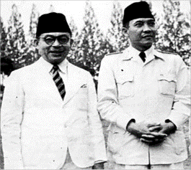
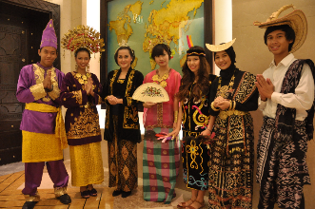
FUNGSI BAHASA
Alat integrasi Alat adaptasi diri

Slide 15
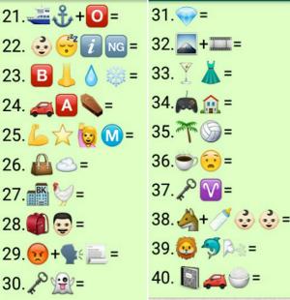
FUNGSI BAHASA
Alat Komunikasi

Slide 16
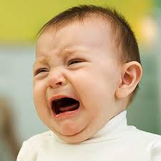
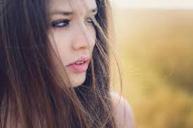
FUNGSI BAHASA
Alat Ekspresi Diri

Slide 17
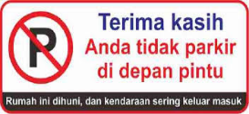

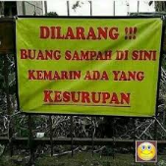
FUNGSI BAHASA
Alat Kontrol Sosial

Slide 18

Fungsi Bahasa
        Alat Ekspresi Diri
        Alat Komunikasi
        Integrasi & Adaptasi diri
        Kontrol sosial

Slide 19
Bahasa Indonesia yang Baik dan Benar?
“Apakah Bang Becak bersedia mengantar saya ke Pasar Tanah Abang dan berapa biaya ongkosnya?”
“Ke Pasar Tanah Abang, Bang. Berapa?”
Dosen : “Doni, Apakah tugas sudah dikumpulkan di meja saya?”
Mahasiswa : “Sudah Bu, sudah saya simpan di meja Ibu.”

Slide 20
Ragam & Laras Bahasa
Ragam Bahasa | Variasi bahasa yang terjadi karena pemakaian bahasa
Laras Bahasa | Ragam bahasa yang digunakan untuk suatu tujuan atau pada konteks sosial tertentu

Slide 21
Ragam & Laras Bahasa
Ragam Bahasa dibedakan menjadi
  Berdasar media pengantarnya
  Ragam lisan
  Ragam tulisan
  Berdasar situasi pemakaiannya
Ragam formal
Ragam semiformal
Ragam nonformal

Slide 22
Ragam Lisan & Ragam Tulis
Ragam lisan
Ada lawan bicara
S – P – O dinyatakan dengan bantuan gerak tubuh dan mimik
Terikat pada situasi, ruang dan waktu
Makna dipengaruhi nada suara
Ragam tulisan
Tidak perlu lawan bicara
S – P - O dinyatakan dengan kata-kata
Tidak terikat pada situasi, ruang dan waktu
Makna ditentukan oleh tanda baca.

Slide 23
2. Faktor efisiensi
3.Faktor kejelasan
1.Dapat disesuaikan dengan situasi
Kelebihan Ragam Bahasa Lisan
6.berdasarkan pengetahuan dan penafsiran
4.Faktor kecepatan
5.Lebih bebas bentuknya

Slide 24
Kelemahan Ragam Bahasa Lisan
1.Beberapa Kalimat yang Tidak Lengkap
4.Mengulangi Beberapa Kalimat
2.Tidak Semua Orang Bisa Melakukan
3.Tidak Formal

Slide 25
3. Memiliki kedekatan budaya
4.Informasi yang disajikan bisa dipilih
Kelebihan Ragam Bahasa Tulis
1. Sarana memperkaya kosakata
2.Dapat digunakan untuk menyampaikan maksud

Slide 26
Kelemahan Ragam Bahasa Tulis
1.Alat yang memperjelas pengertian tidak ada
2. Tidak mampu menyajikan berita secara lugas, jernih dan jujur
3.bahasa tulisan diperlukan ketelitian yang lebih besar

Slide 27
Ragam Berdasarkan Situasi Pemakainya
Ragam formal
Saya, Anda, Saudara, Bapak, Ibu
Ragam semiformal
Aku, Kamu, Mas, Mbak
Ragam nonformal
Lu, gue, situ
Sih, deh, dong, lho, ya kale

Slide 28
Laras Bahasa
Laras bahasa
Kesesuaian bahasa yang dipakai dengan fungsi pemakai. Bahasa dengan ciri tertentu untuk keperluan tertentu.
Laras ilmiah
Laras sastra
Laras jurnalistik
Laras kedokteran
Laras hukum
Laras iklan

Slide 29
Macam-macam laras bahasa
Penelitian ini merupakan penelitian kualitatif dengan menggunakan metode wawancara mendalam.
Hipertensi adalah jenis penyakit kronis.
Dia dihukum karena melakukan tindak pidana.

Slide 30
Ragam & Laras Bahasa dalam Penulisan Karangan Ilmiah
Ragam
Tulisan, formal, menggunakan kalimat efektif, lugas.
Laras
Sesuai bidang keahlian

Slide 31
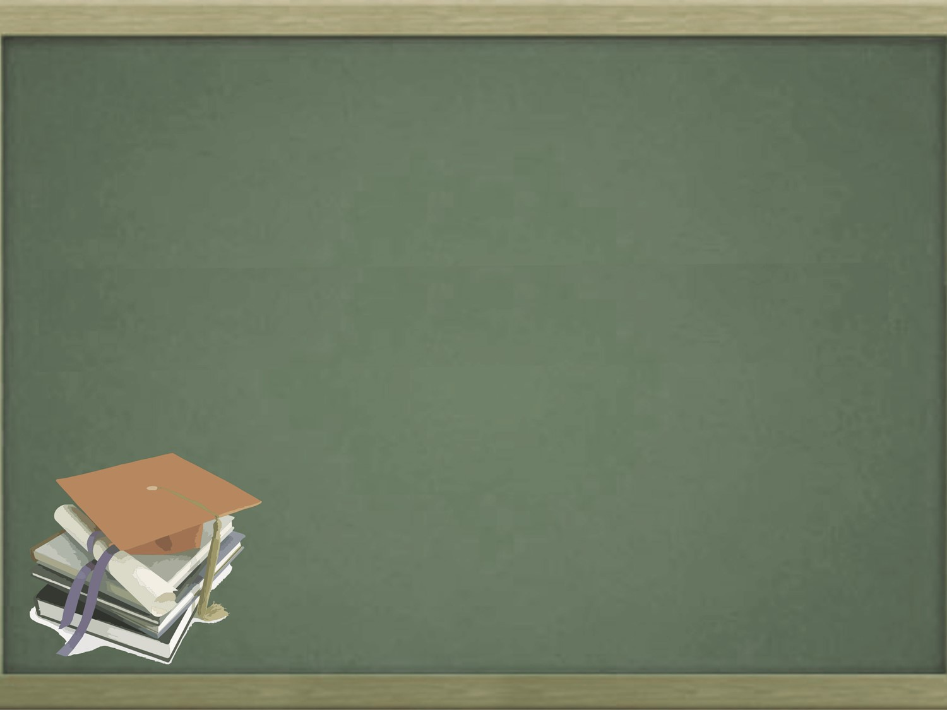

Mengapa Harus Menulis?

Slide 32
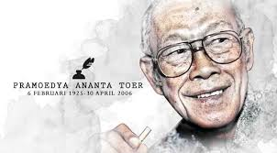
Mengapa Harus Menulis?

Slide 33

Orang boleh pandai setinggi langit, tapi selama ia tdak menulis, ia akan hilang dalam masyarakat dan sejarah. Menulis adalah bekerja untuk keabadian.”
( Pramoedya Ananta Toer )

Slide 34

Membaca membuat kita
mengenal dunia.
Menulis membuat dunia
mengenal kita.

Slide 35

Tugas
Membuat blog
Membuat profil blog
Menulis profil teman kemudian diunggah @beranda UPJ @listyaningrumdesy dengan
#kelasbahasa
#asiknyaberbahasaindonesia
4. Sebelum Selasa, tugas sudah selesai

Slide 36


